Slide 1
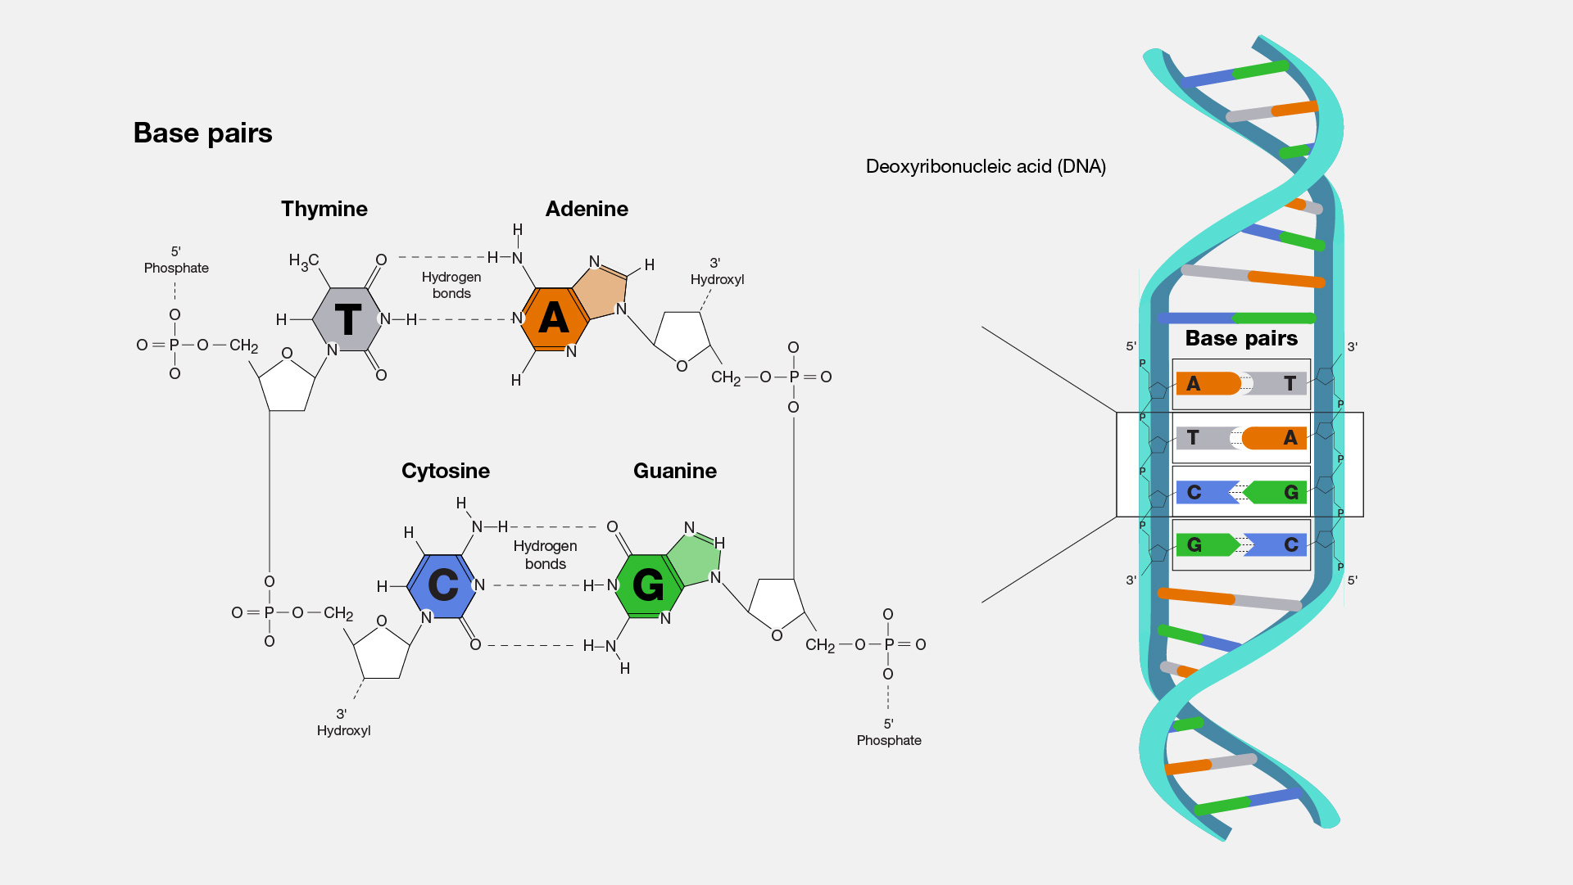
DNA

Slide 2
Hamming Distance
: 길이가 같은 두 DNA가 있을 때, 각 위치의 뉴클레오타이드 문자가 다른 것의 개수
AGCAT
GGAAT
첫 번째 글자와 세 번째 글자가 다르므로 Hamming Distance = 2
첫째 줄에 Hamming Distance의 합이 가장 작은 DNA 를 출력
둘째 줄에는 그 Hamming Distance의 합을 출력
* 그러한 DNA가 여러 개 있을 때에는 사전순으로 가장 앞서는 것을 출력한다.

Slide 3
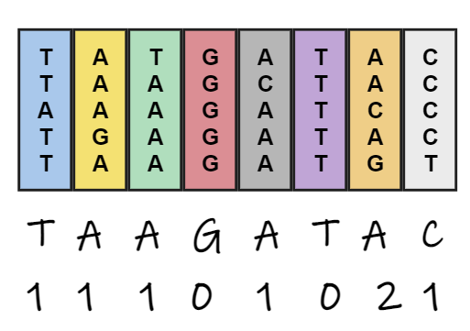
예제 입출력

Slide 4
